Slide 1

Algoritma dan Pemograman Dasar
Dosen Pengampu
Muhammad hadi Saputra

Slide 2
Materi Kuliah
Algoritma Dan Pemograman Dasar
Algoritma
Konsep Algoritma:
Diketahui : Terdapat 2 Bejana kosong yang masing-masing berbeda ukuran
Bejana A berukuran 3 Liter dan Bejana B berukuran 5 Liter
Sumber air di dapat dari sumur yang airnya bisa di ambil terus
Ditanya : Bagaimana cara kita mendapatkan 4 Liter air dari ke-2 Bejana tsb?
Jawab :
Masukkan air ke 3 liter (A) hingga penuh
Masukkan air 3 liter (A) ke 5 liter (B), sisa 2 liter (B)
Masukkan air ke 3 liter (A) hingga penuh
Tuangkan air 3 liter (A) ke sisa 2 liter (B), berarti sisa 1 liter di gelas 3 liter (A)
Buang seluruh air di gelas 5 liter (B) tadi
Tuangkan air 1 liter yg ada di gelas 3 liter (A) tadi ke 5 liter (B) yg kosong
Masukkan air ke 3 liter (A) hingga penuh.
Tuangkan 3 liter (A) ke gelas 5 liter (B) yang sudah ada 1 liter tadi, hingga kita dapat 4 liter.

Slide 3
Materi Kuliah
Algoritma Dan Pemograman Dasar
Algoritma
Penugasan : Bagaimana cara kita mendapatkan 6 Liter air dari 2 buah bejana berukuran 5 Liter dan 7 Liter

Slide 4
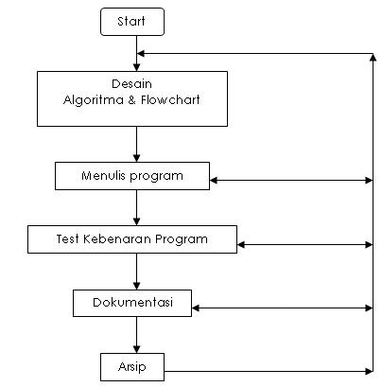
Materi Kuliah
Algoritma Dan Pemograman Dasar
Tahapan Pembuatan Program
Mendefinisikan masalah dan menganalisanya.
Mencakup : tujuan pembuatan program, parameter yang digunakan,fasilitas yang disediakan, algoritma yang diterapkan dan bahasa program yang digunakan.
Merealisasikan dengan langkah-langkah sebagai berikut :

Slide 5
Materi Kuliah
Algoritma Dan Pemograman Dasar
Algoritma
Adalah inti dari ilmu komputer.
Algoritma adalah urutan-urutan dari instruksi atau langkah-langkah untuk menyelesaikan suatu masalah.
Algoritma adalah blueprint dari program.
Sebaiknya disusun sebelum membuat program.
Kriteria suatu algoritma:
Ada input dan output
Efektivitas dan efisien
Terstruktur

Slide 6
Materi Kuliah
Algoritma Dan Pemograman Dasar
Flowchart
Bagan-bagan yang mempunyai arus yang menggambarkan langkah-langkah penyelesaian suatu masalah.
Merupakan cara penyajian dari suatu algoritma.
Ada 2 macam Flowchart :
System Flowchart → urutan proses dalam system dengan menunjukkan alat media input, output serta jenis media penyimpanan dalam proses pengolahan data.
Program Flowchart → urutan instruksi yang digambarkan dengan symbol tertentu untuk memecahkan masalah dalam suatu program.

Slide 7
Materi Kuliah
Algoritma Dan Pemograman Dasar
Contoh Program Flowchart

Slide 8
Materi Kuliah
Algoritma Dan Pemograman Dasar
Simbol-simbol Flowchart
Flow Direction Symbols (Simbol penghubung alur)
Processing Symbols (Simbol proses).
Input-output Symbols (Simbol input-output)

Slide 9
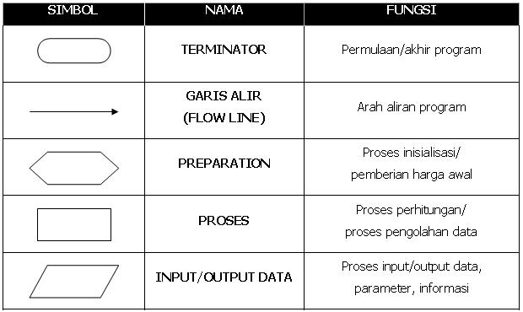
Materi Kuliah
Algoritma Dan Pemograman Dasar
Simbol-simbol Flowchart

Slide 10
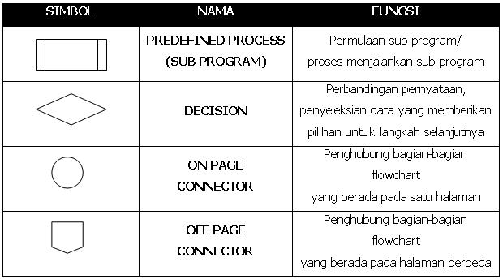
Materi Kuliah
Algoritma Dan Pemograman Dasar
Simbol-simbol Flowchart

Slide 11
Materi Kuliah
Algoritma Dan Pemograman Dasar
Pembuatan Flowchart
Tidak ada kaidah yang baku.
Flowchart = gambaran hasil analisa suatu masalah
Flowchart dapat bervariasi antara satu pemrogram dengan pemrogram lainnya.
Secara garis besar ada 3 bagian utama:
Input
Proses
Output

Slide 12
Materi Kuliah
Algoritma Dan Pemograman Dasar
Pembuatan Flowchart
Hindari pengulangan proses yang tidak perlu dan logika yang berbelit sehingga jalannya proses menjadi singkat.
Jalannya proses digambarkan dari atas ke bawah dan diberikan tanda panah
untuk memperjelas. Sebuah flowchart diawali dari satu titik START dan diakhiri dengan END.

Slide 13
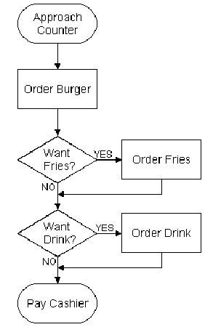
Materi Kuliah
Algoritma Dan Pemograman Dasar
Contoh 1 Flowchart

Slide 14
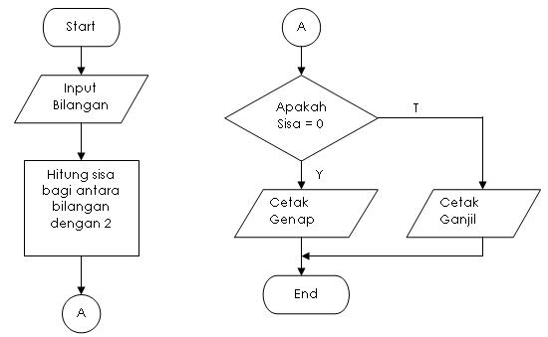
Materi Kuliah
Algoritma Dan Pemograman Dasar
Contoh 1 Flowchart

Slide 15
Materi Kuliah
Algoritma Dan Pemograman Dasar
Soal
Buatlah algoritma untuk menghitung luas dan keliling lingkaran. Dengan masukan berupa jari-jari.
Buatlah flowchart dari algoritma pada soal no 1 diatas.
Buatlah algoritma untuk mengecek bilangan di antara 2 bilangan masukan, apakah sama ataukah lebih besar salah satunya, dan tampilkan hasilnya.
Buatlah flowchart dari algoritma pada soal no 3 diatas.

